Slide 1
Tema 1.
Modelado de Problemas en Ingeniería mediante Computación de Altas Prestaciones
Condicionamiento y estabilidad numérica

Slide 2
Bibliografía:
Lecturas recomendadas:
“Matrix Computations”. G.Golub & C. Van Loan. Baltimore ; London : Johns Hopkins
University Press, 1996 (u otra edición del libro)”
Capítulo 1. Puntos 1.1, 1.2 y 1.3
Capítulo 2. Puntos 2.1, 2.2, 2.3, 2.4 y 2.7

Slide 3
Estabilidad Numérica
Problemas científicos y técnicos se resuelven en base a una función f que asocia a un elemento del conjunto de datos un elemento del conjunto de resultados.
Algoritmo: Conjunto finito de pasos que implementa la resolución del problema representado por f.
Problema Algoritmo
f:D‐‐‐‐‐‐>R f*:D‐‐‐‐‐‐>R
Para un mismo problema pueden existir diferentes algoritmos.
Ejemplo: Ecuación de 2º grado
Algoritmo 1: x=(‐b±(b2‐4ac)^{(1/2)})/(2a)
Algoritmo 2: x1=(‐b‐sg(b)(b2‐4ac) ^{(1/2)})/(2a) y x2=c/(ax1)
Algoritmo 1 proporciona resultados incorrectos: Algoritmo inestable
Algoritmo 2 proporciona resultados correctos: Algoritmo estable

Slide 4
Formas de analizar el comportamiento de los algoritmos en cuanto a su estabilidad
Analizar como está de lejos la solución computada de la solución exacta:
Análisis de error progresivo o FORWARD ERROR ANALYSIS
Mejor si se conocen los datos exactos
Analizar si la solución computada es la solución exacta de un problema próximo al problema original:
Análisis de error regresivo o BACKWARD ERROR ANALYSIS
Mejo r si se conocen datos experimentales o se utiliza una representación que provoca errores

Slide 5
DEFINICIONES DE ESTABILIDAD
Un algoritmo es progresivamente (forward) estable si la solución computada que produce está próxima a la solución exacta.
Ejemplo: fl(x+y)= (x+y)(1+⍬), con |⍬|<u
es decir fl(x+y)= (x+y) + e,
con e = (⍬)(x+y) pequeño
Un algoritmo es regresivamente (backward) estable si la solución que produce es la solución exacta de un problema próximo al original.
Ejemplo: fl(x+y)= (x+y)(1+ ⍬), con |⍬|<u
es decir fl(x+y)= x(1+ ⍬)+y(1+ ⍬)=x'+y'
con (x' próximo a x) e (y' próximo a y)

Slide 6
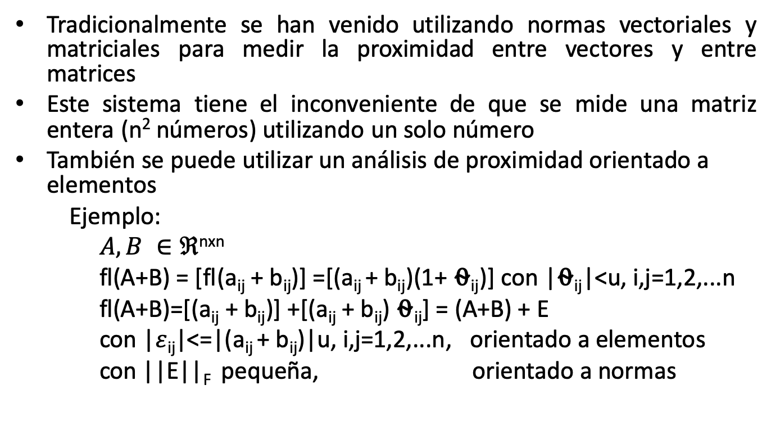
PROXIMIDAD
Tradicionalmente se han venido utilizando normas vectoriales y matriciales para medir la proximidad entre vectores y entre matrices
Este sistema tiene el inconveniente de que se mide una matriz entera (n² números) utilizando un solo número
También se puede utilizar un análisis de proximidad orientado a elementos
Ejemplo:
$A,B ∈ℜ$^{nxn}
fl(A+B) = [fl(a_{ij} + b_{ij})] =[(a_{ij} + b_{ij})(1+ ⍬_{ij})] con |⍬_{ij}|<u, i,j=1,2,...n
fl(A+B)=[(a_{ij} + b_{ij})] +[(a_{ij} + b_{ij}) ⍬_{ij}] = (A+B) + E
con |$ε$_{ij}|<=|(a_{ij} + b_{ij})|u, i,j=1,2,...n, orientado a elementos
con ||E||_{F} pequeña, orientado a normas

Slide 7
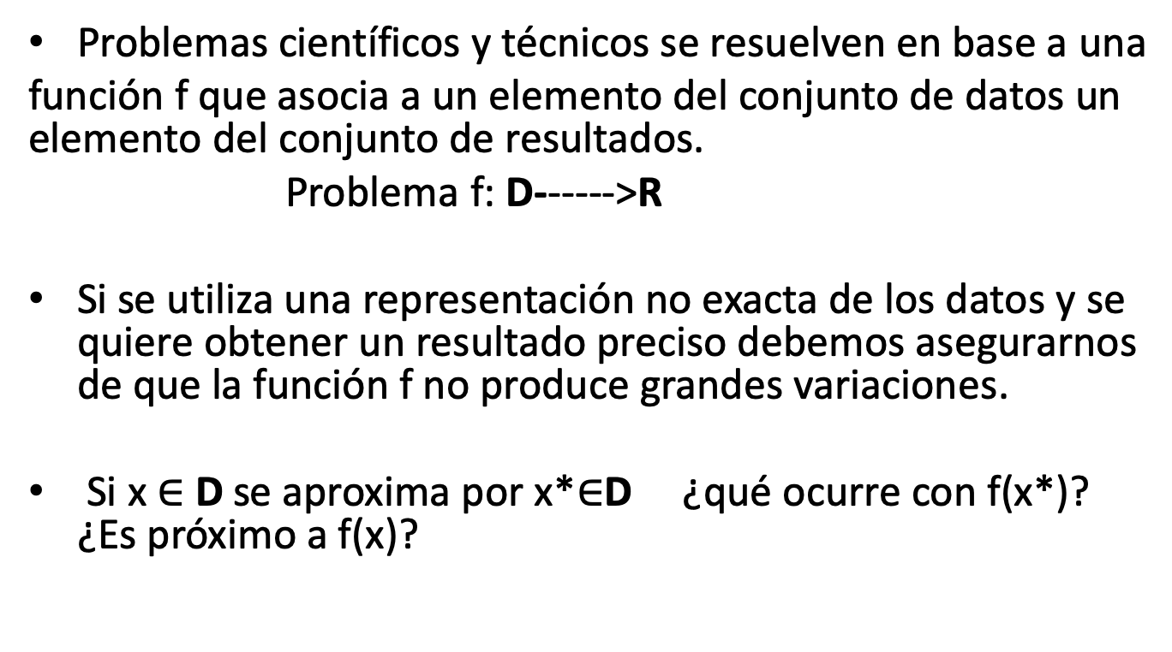
Condicionamiento de un problema
Problemas científicos y técnicos se resuelven en base a una
función f que asocia a un elemento del conjunto de datos un elemento del conjunto de resultados.
Problema f: D‐‐‐‐‐‐>R
Si se utiliza una representación no exacta de los datos y se quiere obtener un resultado preciso debemos asegurarnos de que la función f no produce grandes variaciones.
Si x $∈$ D se aproxima por x*$∈$D ¿qué ocurre con f(x*)? ¿Es próximo a f(x)?

Slide 8
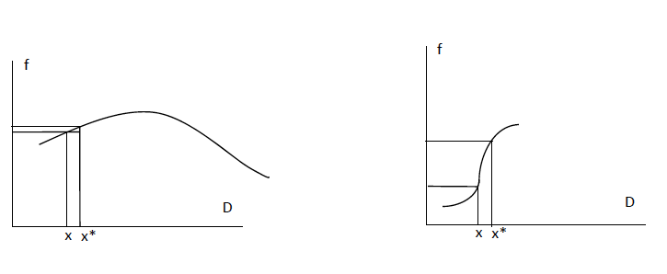
Condicionamiento de un problema
Obsérvese que esta cuestión atañe al problema que resuelve f y
no al algoritmo que implementemos.

Slide 9
DEFINICION
Un problema está mal condicionado (con respecto a un conjunto de datos) si un error relativo pequeño en los datos provoca un error relativo grande en la solución computada, independientemente del algoritmo utilizado para encontrarla
Ejemplo de problema mal condicionado:
Polinomio de Wilkinson: P(x)=(x‐1)(x‐2)...(x‐20)=x²⁰ ‐ 210x¹⁹ +....
Raíces: 1,2,...,20
Si se cambia el coeficiente de x¹⁹ por ‐210+2^{‐23} aparecen raíces tales como:
19.502439400±1.940330347 i, o 16.730737466±2.812624894 i, etc

Slide 10
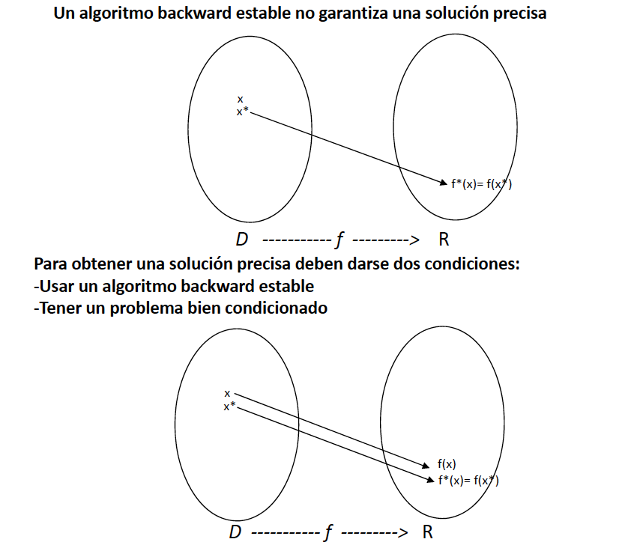
Precisión de los algoritmos numéricos

Slide 11
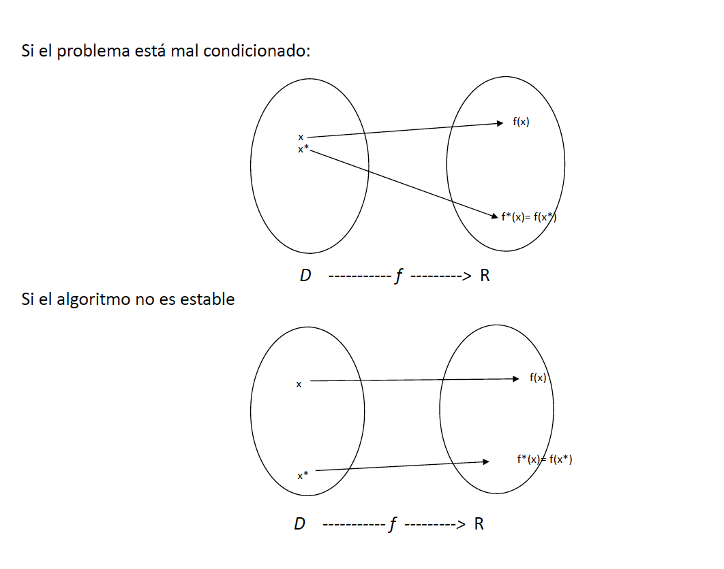
Precisión de los algoritmos numéricos

Slide 12
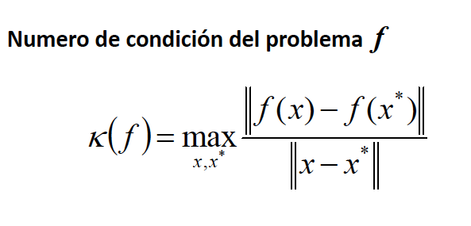
DEFINICION
Numero de condición de un problema: Indica si el problema está mal o bien condicionado. El número de condición de un problema proporciona una cota superior para el error relativo en la solución computada cuando se produce una pequeña perturbación en los datos de entrada.
Definición genérica:

Slide 13
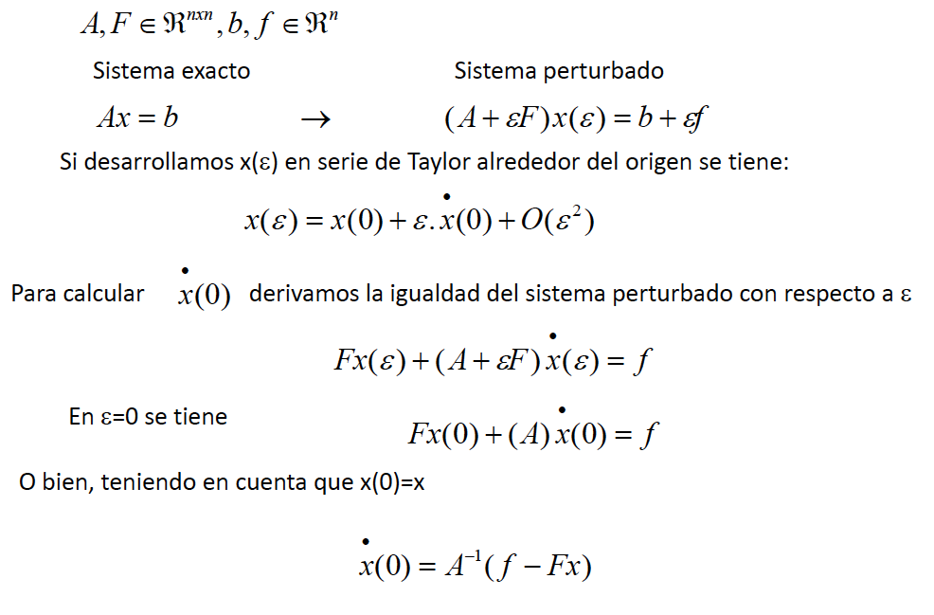
Número de condición de la Resolución de un Sistema de Ecuaciones

Slide 14
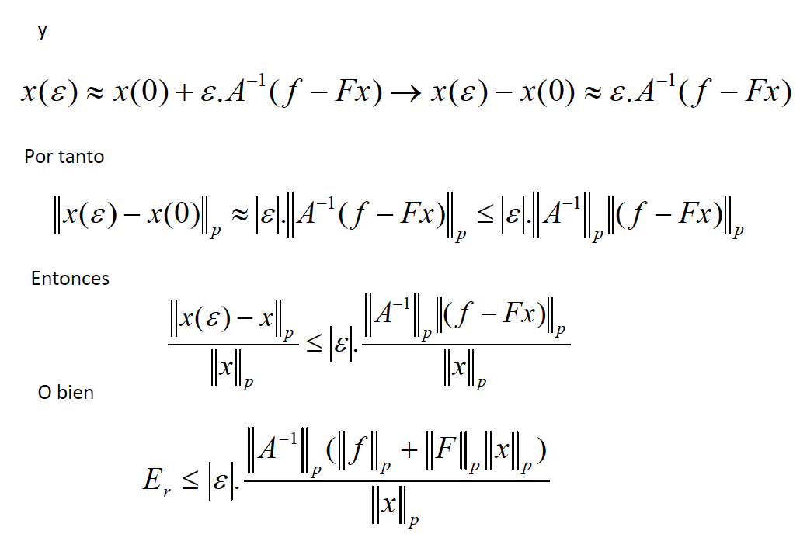
Número de condición de la Resolución de un Sistema de Ecuaciones

Slide 15
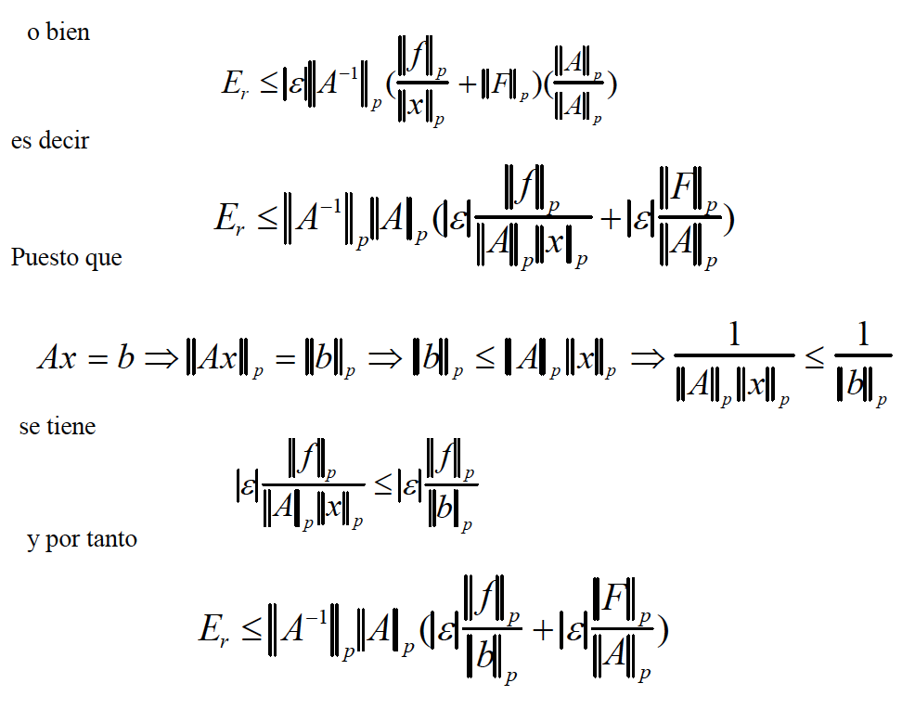
Número de condición de la Resolución de un Sistema de Ecuaciones

Slide 16
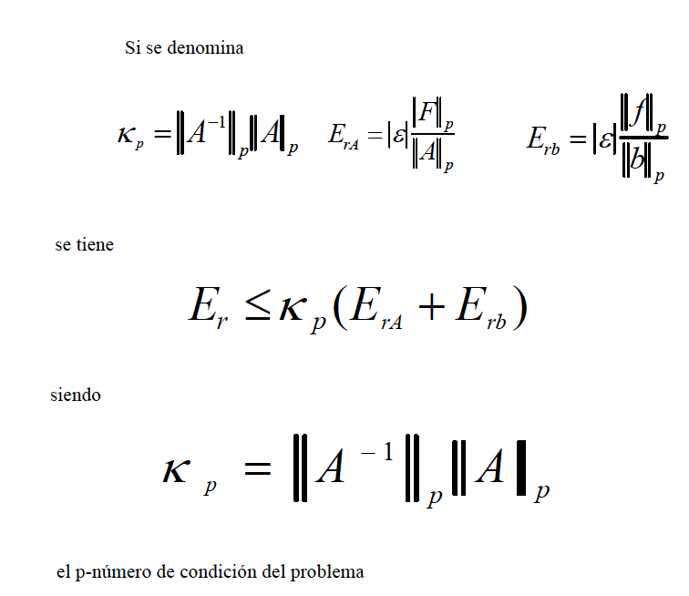
Número de condición de la Resolución de un Sistema de Ecuaciones

Slide 17
Número de condición en Matlab
>> A=rand(100);
>> cond(A)
ans =
3.937296076830096e+003
>> cond(A,1)
ans =
9.290236187527715e+003
>> cond(A,2)
ans =
3.937296076830096e+003
>> cond(A,inf)
ans =
1.038151127140350e+004
>> rcond(A)
ans =
1.076398898601218e-004

Slide 18
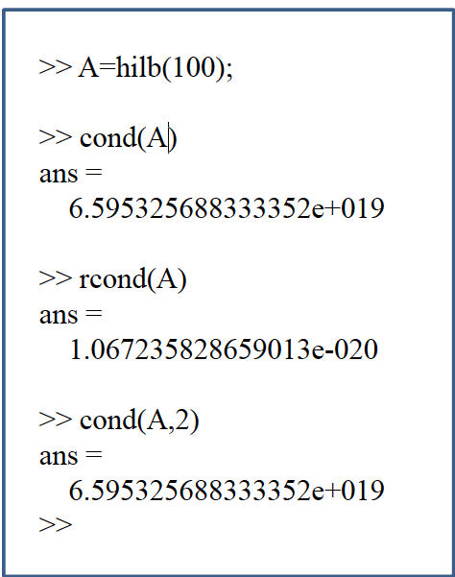
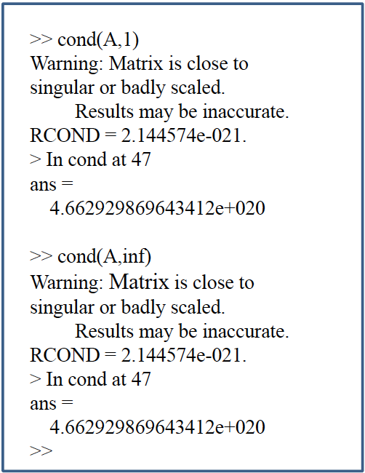
Número de condición en Matlab

